Slide 1

Charla Técnica, Seguridad Aplicaciones .NET + Demo SQLMap
Reconocimiento de amenazas y mitigación
Robert Rozas Navarro
https://stackoverflow.com/users/1987838/hackerman
https://github.com/AshWilliams

Slide 2



Introducción
En la actualidad el crecimiento de internet ha impactado directamente en la seguridad de la información manejada cotidianamente. Sitios de comercio electrónico, servicios, bancos e incluso redes sociales contienen información sensible que en la mayoría de los casos resulta ser muy importante.

Slide 3

Seguridad en Internet
Se puede decir que uno de los puntos más críticos de la seguridad en Internet son los servidores web. La mayoría de los problemas detectados en servicios web se generan por malas prácticas.

Slide 4


Denegación de Servicios (DDoS)

Slide 5
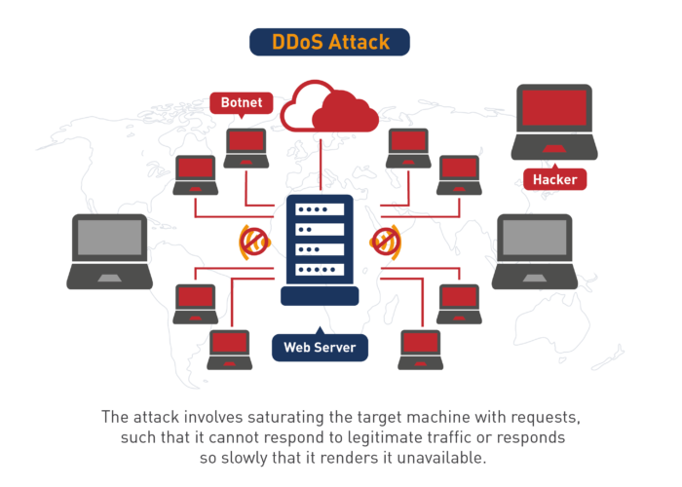
Denegación de Servicios(DDoS)
Un ataque de denegación de servicio o DDoS tiene como objetivo dejar a un servicio o recurso de la red totalmente inaccesible a los usuarios legítimos.

Slide 6
Cross-Site Scripting (XSS)

Slide 7
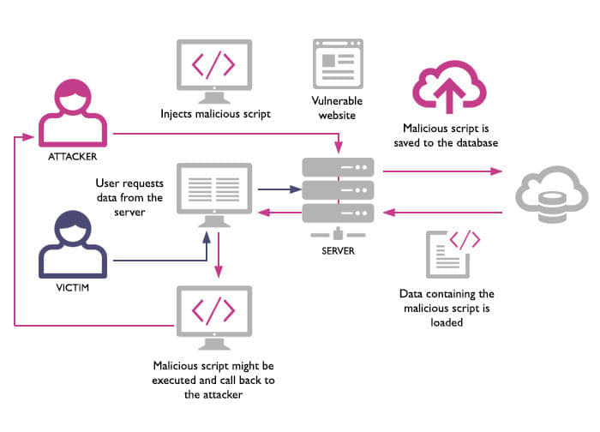
Cross-Site Scripting (XSS)
XSS es un tipo de vulnerabilidad de seguridad informática típicamente encontrada en aplicaciones web que permiten la inyección de código por usuarios maliciosos en páginas web vistas por otros usuarios.

Slide 8
Cross-Site Request Forgery (CSRF)

Slide 9
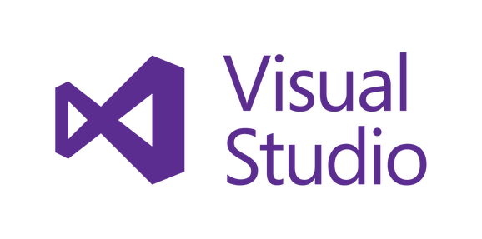
Cross-Site Request Forgery (CSRF)
CSRF es un tipo de vulnerabilidad de seguridad informática típicamente encontrada en aplicaciones web explotada generalmente porque no se controla que la ejecución de una acción dentro de nuestra aplicación sea ejecutada desde un sitio externo.

Slide 10
Carga de Archivos Maliciosos

Slide 11
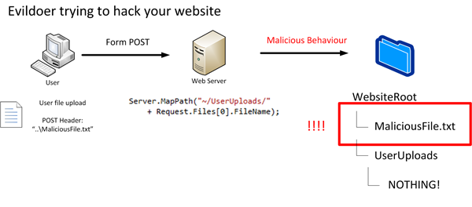
Carga de Archivos Maliciosos
Se trata de cuando no controlamos en nuestra aplicación los tipos de archivos permitidos (extensión y tipo mime), peso, o bien nuestras mitigaciones son insuficientes.

Slide 12
Version Disclosure IIS ASP.NET

Slide 13
Version Disclosure
Esta vulnerabilidad trata de no entregar información sobre nuestra arquitectura a través de internet, como por ejemplo información del servidor web que usamos o bien relativa al lenguaje de programación usado (Headers: X-AspNet-Version, X-AspNetMvc-Version, X-Powered-By).
MvcHandler.DisableMvcResponseHeader = true; (in Global.ascx)
<httpRuntime enableVersionHeader="false" />
<httpProtocol><customHeaders> <remove name="X-Powered-By" /> </customHeaders></httpProtocol>

Slide 14
SQL Injection

Slide 15

SQL Injection
Básicamente código “inyectado” en nuestro canal-capa de datos.
Expected Input
Unexpected Input

Slide 16
DEMO SQLMAP

Slide 17
Enlaces de Interés
https://www.owasp.org/index.php/Category:OWASP_Top_Ten_Project
https://github.com/sqlmapproject/sqlmap
https://msdn.microsoft.com/en-us/library/ff648647.aspx
https://volkanceylan.gitbooks.io/serenity-guide/getting_started/

